Slide 1

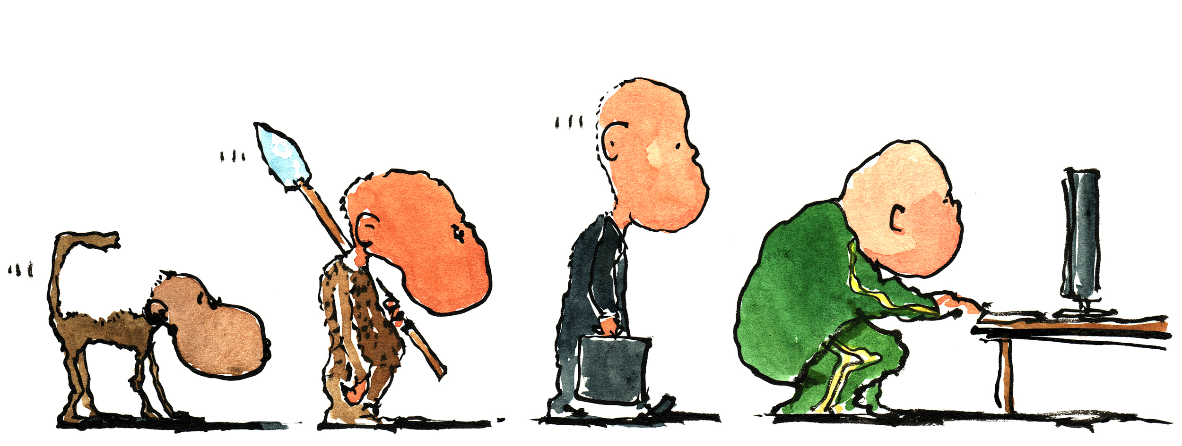

Man Chain illustration by Frits Ahlefeldt-Laurvig | CC BY-ND
Les 1: Starten met Python
Programming (onderdeel van TICT-V1SE1-24)
HBO-ICT propedeuse

Slide 2
Agenda
Cursusverantwoording
Cursusopbouw, materialen en toetsing
Python Data Types
Opdrachten

Slide 3

Wat willen we bereiken met PROG?
Inzicht in basisconcepten en denkwijze programmeren
Belangrijk voor iedere HBO-ICT’er!!
Processen ontwerpen en automatiseren
Denken in programma-flow en algoritmen
Kunnen gebruiken van variabelen, condities, loops
Programmeertaalonafhankelijke vaardigheden
Opdelen van taken en processen
Basis voor programmeervakken binnen HBO-ICT

Slide 4



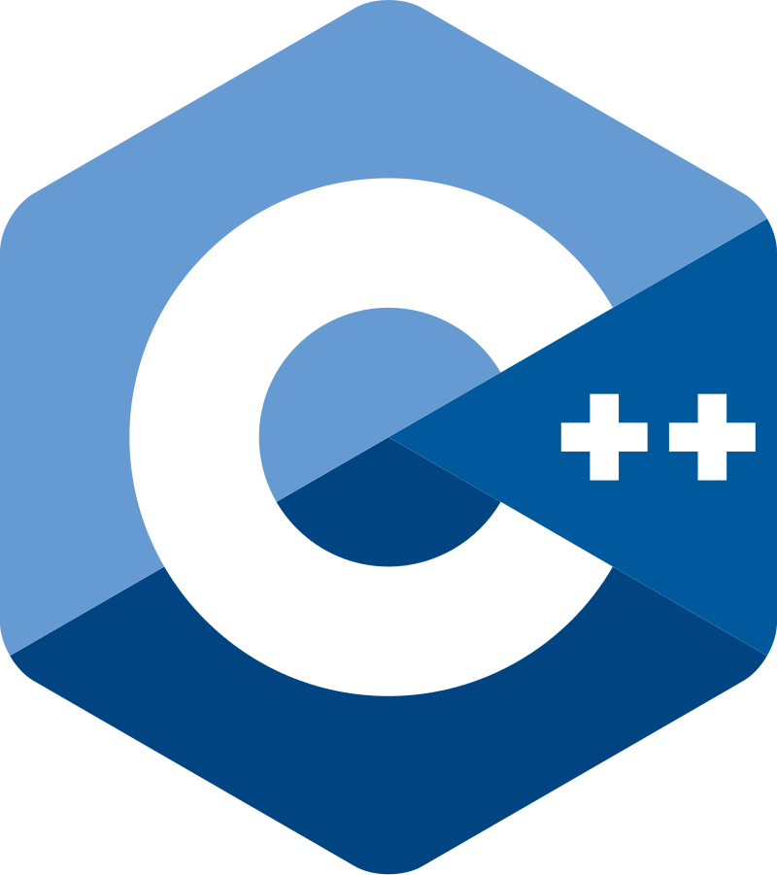
Waarom Python?
public class Main { public static void main(String[] args) { System.out.println("Hello, World!"); } }
Snel programmeren
Concepten zijn bruikbaar in andere talen
Veel ingebouwde modules en uitbreidbaar
Platformonafhankelijk
Netjes programmeren (o.a. indentation)
Makkelijk te leren, lijkt op natuurlijke taal
Wordt o.a. gebruikt door Google, Pixar, NASA
print("Hello, world!")
#include <stdio.h> int main() { printf("Hello, World!\n"); return 0; }
#include <iostream> using namespace std; int main() { cout << "Hello, World!" << endl; return 0; }

Slide 5
Toetsing
Portfolioitems (resultaat VD / NVD)
O1-SD: NS-Functies (2 punten)
Inleveren op Canvas
Gesprek (CGI – Criterium Gericht Interview) met docent
O2-SD: Bagagekluizen (4 punten)
Inleveren op Canvas
Gesprek (CGI) met docent
T_{x}-PROG: Toets op locatie: minitentamen (10 punten)
Toets (digitaal, Testvision) om het kennisniveau te peilen
Let op: op je eigen laptop & geen IDE-ondersteuning beschikbaar!
Oefenopdrachten (niet verplicht, niet voor punten)
Diverse opdrachten ter extra oefening (in kleine stappen)
Sommige opdrachten kan je inleveren op Canvas voor extra feedback
Meeste opdrachten controleer je zelf (met aangeleverde testscripts)
Docent kan deze in de les bespreken

Slide 6
Programmeren == doen!
Lesweek | Les | Les / College
1 | PROG1 | Starten met Python
2 | PROG2 tijdens Project | Basisconcepten
 | PROG3 | Controle Structuren
3 | PROG4 tijdens Project | Functies
 | PROG5 | Text Data, Strings and file I/O
4 | PROG6 tijdens Project | Loops en iteraties
 | PROG7 | Dictionaries & JSON
5 | PROG8 tijdens Project | API’s
 | PROG9 | Encoding, Namespaces & Exceptions
6 | PROG10 | Toets op locatie! | Databases & Python
Gele arcering == stof voor toets op locatie
Veel inzet (ook buiten de lessen om) gewenst!

Slide 7
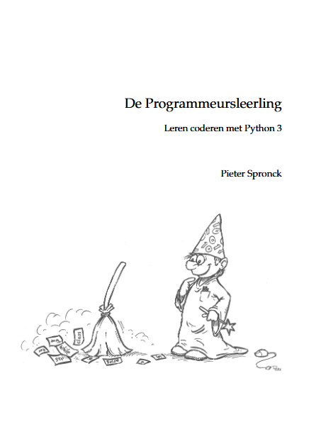
Cursusmateriaal
Boek – referentiekader voor tentamen
De Programmeursleerling - leren coderen met Python 3, door Pieter Spronck
Op Canvas te vinden:
Studentenhandleiding (Cursusintroductie) – goed lezen!
Per les een module: slides + alle (verplichte) opdrachten en informatie
Ondersteunende literatuur

Slide 8
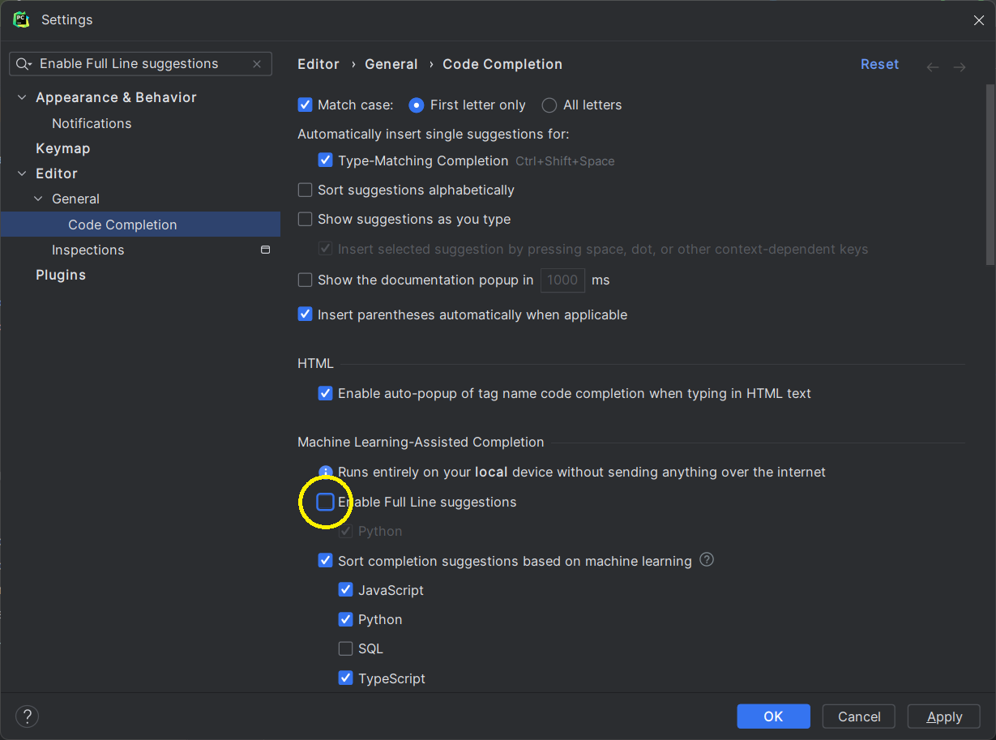

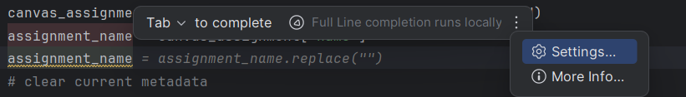
Voorbereiding les 1
Lees de literatuur van les 1!
Installeer Python en PyCharm
Disable Full Line suggestions:
Let op: je kunt in PyCharm verschillende AI-tools installeren. We adviseren je dringend dat NIET te doen, om het programmeren beter onder de knie te kunnen krijgen. We merken een verminderde leeropbrengst als studenten dat wel doen, en tijdens toetsen zul je hier ook geen gebruik van kunnen maken. We willen namelijk dat je in staat bent zelf code te produceren voordat je dit een intelligente tool voor jou laat doen. Op deze manier ben je later beter in staat gegenereerde code te beoordelen, doorgronden, en aan te passen aan jouw wensen en eisen.

Slide 9
Starten met Python
Resultaten tonen §3.1
Data types §3.2 en §6.1
Expressies §3.3
Variabelen §4.1 t/m 4.2.1

Slide 10
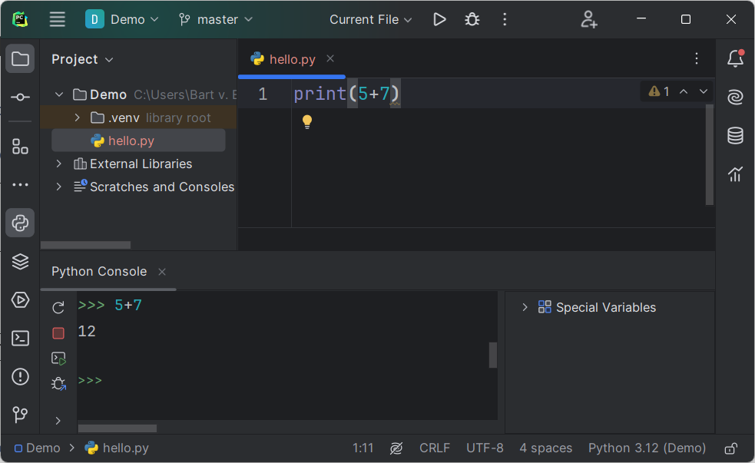

Python programmeren (§3.1)
Python-code programmeer je in:
een Python shell/console
of in een .py bestand
De shell toont het resultaat altijd, in een .py bestand moet je zelf printen als je het resultaat wilt zien!
>>> 5+7
12
>>>
hello.py
print(5+7)

Slide 11
Data Types – Strings (§3.2.1)
Als je programmeert, voer je steeds bewerkingen uit op data! Data kan in Python in verschillende typen voorkomen. We bekijken eerst tekst en getallen, oftewel string, int & float
Een string = een tekst, van nul of meer tekens, omsloten door (dubbele of enkele) aanhalingstekens:
"appel"
'appel'
'12 appels'
Voor een string met aanhalingstekens gebruik je het escape-teken: \
'mango\'s’
'"maar op deze manier is dat niet nodig"'

Slide 12
Data Types – Integers en Floats (§3.2.2, §3.2.3)
Een int(eger) = geheel getal (positief, negatief of 0) :
13
3
-12
0
1311387716367178381899133114
Een float(ing point) = getal (positief, negatief of 0) met decimalen:
2.0
2.123
-1213.29813
0.0
Merk op: het scheidingsteken is een punt, geen komma!

Slide 13
Expressies – eenvoudige berekeningen (§3.3.2)
Een eenvoudige expressie (‘berekening’) combineert twee waardes en een ‘operator’.
Je hebt bijv. rekenkundige operators: +, -, *, /
Een expressie resulteert in een nieuwe waarde. Voorbeeld:
>>> 15 + 4
>>> 15 - 4
>>> 15 * 4
>>> 15 / 4
>>> 15 // 4
>>> 15 ** 4
>>> 15 % 4
>>> 16 % 4
= 19
= 11
= 60
= 3.75
= 3
= 50625
= 3
= 0
integer deling / floor division
machtsverheffing
modulo (rest na delen)

Slide 14
Expressies – complexe(re) berekeningen (§3.3.2)
Je mag ook meer dan twee waardes en/of operators combineren.
>>> 5*2-3+4/2
>>> 5*2 - 3+4 / 2
= 9.0
= 9.0
(float vanwege deling)
(spaties hebben geen invloed)
Met haakjes ( en ) kan je de volgorde van uitrekenen (evalueren) van de expressie beïnvloeden:
>>> 5 * (2 - 3) + 4 / 2
>>> 5 * 2 - (3 + 4) / 2
= -3.0
= 6.5

Slide 15
String expressies (§3.3.3)
Je hoeft niet per se getallen te gebruiken in een expressie!
Je mag ook een string-expressie maken:
"tot"+"ziens"
3* "hallo"
"tot ziens" *3
2 * 2 * 'abc'
= "totziens"
= "hallohallohallo"
= "tot zienstot zienstot ziens"
= "abcabcabcabc"
Niet alle operators kan je combineren met strings:
>>> "tot ziens" / 2
Traceback (most recent call last):
File "<stdin>", line 1, in <module>
TypeError: unsupported operand type(s) for /: 'str' and 'int'

Slide 16
Oefening (3.1)
Een boek kost in de winkel €24,95, maar boekwinkels krijgen 40 procent korting bij inkoop bij de groothandel. De groothandel rekent voor het versturen van boeken €3 voor het eerste boek, en 75 cent voor ieder volgend boek.
Schrijf een expressie om te berekenen hoeveel de winkel betaalt voor 60 boeken.
Begin in de shell/console. Test, als je klaar bent, je expressie ook een .py bestand!
Vanaf nu gaan we in de slides uit van code die je in een .py bestand schrijft!

Slide 17
Variabelen (§4.1)
Resultaten van expressies kan je ook opslaan in het geheugen van je computer:
Met een variabele kan je een plaats in het geheugen van je computer een ‘naam’ geven
Op deze plaats kan je een waarde (int / float / bool etc.) opslaan.
De naam mag je zelf kiezen, en wordt over het algemeen de “variabele naam” genoemd:
x = 5
print( x )
y = x * 4
x = 8
print( x ) toont 8 op het scherm
print( y ) toont 20 op het scherm

Slide 18
Variabele namen (§4.2)
Er zijn wel een paar regels voor de namen die je kiest! Een variabele naam…
… mag alleen bestaan uit letters, cijfers, en “underscores” (_)
… moet beginnen met een letter of een underscore
… mag geen gereserveerd woord (keyword) zijn dat Python zelf gebruikt
Let op: de naam ‘x’ is een andere naam dan ‘X’ (hoofdlettergevoelig dus)

Slide 19
Variabele namen - conventies (§4.2.1)
Er bestaan een aantal gebruiken/gewoonten in de Python-wereld:
Gebruik alleen kleine letters
Gebruik ‘_’ tussen woorden, bijv: seconds_per_week, of: students_in_class
Kies betekenisvolle namen!
Vergelijk:
a = 3.14159265
b = 7.5
c = 8.25
d = a * b * b * c / 3
print( d )
pi = 3.14159265
straal = 7.5
hoogte = 8.25
volume_van_kegel = pi * straal * straal * hoogte / 3
print( volume_van_kegel )

Slide 20
Enkele basisfuncties (§5.2.2 & 5.2.3)
Naast print kent Python nog meer basisfuncties waarvan we er nu alvast enkele bespreken:
x = -2
y = 3
z = 1.27
woonplaats = "Utrecht"
print( abs( x ) )
print( max( x, y, z ) )
print( min( x, y, z ) )
print( pow( x, y ) )
print( round( z, 1 ) )
print( len(woonplaats) )
Uitvoer:
2 (de absolute waarde van -2)
3 (want dat is het grootste getal)
-2 (want dat is het kleinste getal)
-8 (want dat is -2³)
1.3 (het getal 1.27 afgerond op 1 decimaal)
7 (het aantal karakters in deze string)

Slide 21
Oefening
Definieer drie (numerieke) variabelen var1, var2 en var3. Bereken het gemiddelde en stop het in een variabele gemiddelde. Toon het gemiddelde.
Bepaal (en toon) met de functie max en min wat de grootste en kleinste variabelen zijn.
Print het gemiddelde uit, afgerond op 3 decimalen!

Slide 22
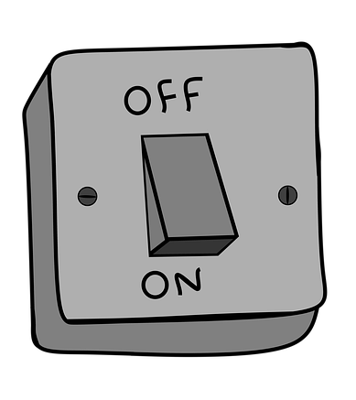
Data Types – Booleans (§6.1.1)
Een bool(ean) = kan True (waar) of False (onwaar) zijn:
True
False

Slide 23
Booleaanse Expressies (§6.1)
Heel vaak gelden er voorwaarden voor het uitvoeren van code:
Waarschuwen dat een batterij bijna leeg is, maar alleen ALS batterij < 5%
Korting berekenen, maar alleen ALS iemand een klantenpas heeft
Verlichting aanzetten, maar alleen ALS er te weinig daglicht is
Hiervoor gebruiken we booleaanse expressies (evalueert altijd naar True OF False)
We hebben daarvoor de volgende operators:
< kleiner dan
<= kleiner dan of gelijk aan
== gelijk aan
>= groter dan of gelijk aan
> groter dan
!= niet gelijk aan

Slide 24
Oefening (§6.1.2)
Neem even kort de tijd om te bedenken wat de uitkomst van elke expressie is:
2 < 5
2 <= 5
3 > 3
3 >= 3
3 == 3.0
3 == "3"
"syntax" == "syntax"
"syntax" == "semantiek"
"syntax" == " syntax"
"Python" != "rotzooi"
"Python" > "Perl"
"banaan" < "mango"
"banaan" < "Mango"
"3" < "13"
True
True
False
True
True
False
True
False
False
True
True (alle karakters hebben een nummer/codepunt, letters op alfabetische volgorde)
True
False (hoofdletters hebben een ander en lager codepunt dan kleine letters)
False (de voorste tekens worden eerst vergeleken: ‘3’ heeft een hoger codepunt dan ’1’)

Slide 25
In-operator (§6.1.3)
Een andere operator die naar een boolean evalueert, is de in-operator
Voor de in-operator heb je een verzameling nodig, bijvoorbeeld een string:
"y" in "Python"
"x" in "Python"
"th" in "Python"
De operator kijkt of wat links van ‘in’ staat voorkomt in de verzameling aan de rechterkant!

Slide 26
Logische operatoren (§6.1.4)
Booleaanse expressies kan je combineren met de logische operatoren and, or en not
and en or plaats je tussen twee booleaanse expressies, not plaats je ervoor
and: het resultaat is True als beide expressies True zijn; anders is het resultaat False.
or: het resultaat is True als één of beide expressies True zijn, anders is het resultaat False.
2<3 and 3<4
4==5 and 3<4
False and True
True and True
4==5 or 3<4
False or True
False or False
not(3<4)
not(True)
"x" not in "Python"
4+1==5 or 4-1<4
True
False
False
True
True
True
False
False
False
True
True

Slide 27
Even terug naar strings: indices (§10.4.1)
Een string kan je beschouwen als een verzameling/reeks karakters
Elk karakter heeft z’n eigen positie/index, zowel positief als negatief:
0
1
2
3
4
5
taal = "Python"
-6
-5
-4
-3
-2
-1
taal = "Python"
print( taal[0] )
print( taal[-4] )
print( taal[5] )
Met die index kan je een specifieke letter opvragen:
Let op: een string is niet wijzigbaar (immutable)!
Dit kan dus niet: taal[0] = "J"
uitvoer
P
t
n

Slide 28
Oefening
Begin een nieuw programma, en start met de volgende code:
s1 = 'Hogeschool Utrecht'
s2 = 'Heidelberglaan'
s3 = 'Programming’
Schrijf Python expressies om de volgende vragen te beantwoorden:
Komt 'sch’ voor in s1?
Komt de spatie niet voor in s2?
Wat is de gecombineerde tekst van s1, s2 en s3?
Wat is de 13e letter van s2?
Is de 13e letter van s1 gelijk aan de 9e letter van s3?
Is de lengte van 20 keer s3 achter geplakt groter dan 200?
>>> s1
'good'
>>> s2
'bad'
>>> s3
'silly'
>>>
>>> s1
'good'
>>> s2
'bad'
>>> s3
'silly'
>>> 'll' in s3
True
>>> ' ' not in s1
True
>>> s1 + s2 + s3
'goodbadsilly’
>>> ' ' in s1 + s2 + s3
False
>>> 10*s3
'sillysillysillysillysillysillysillysillysillysilly'
>>> len(s1+s2+s3)
12
>>>

Slide 29
Dan nog even dit…
Operator
[…]
x[ ]
**
+x, -x
*, /, //, %
+, -
in, not in
<, >, <=, >=, ==, !=
not x
and
or
De verschillende operators hebben een eigen prioriteit
Operator(s) worden van hoge prioriteit naar lage prioriteit geëvalueerd. Met haakjes kan je dit proces beïnvloeden!
Hogere prioriteit
3 + 2 * 9 ** 2 = 165
3 + (2 * 9) ** 2 = 327
(3 + 2) * 9 ** 2 = 405
True or False and False = True
(True or False) and False = False
Lagere prioriteit

Slide 30
Data Types – Lists (§12.1)
Een (geordende) verzameling van data items (o.a. strings, getallen, booleans en… lists)
Elk list-item heeft een index, beginnend bij 0
Te herkennen aan: [ en ]
Basisfuncties len, min, max en (nieuw:) sum kan je op een list gebruiken:
fruitlist = ["appel", "banaan", "kers", 27, 3.14]
print( len( fruitlist ) )
numlist = [314, 315, 642, 246, 129, 999]
print( max( numlist ) )
print( min( numlist ) )
print( sum( numlist ) )
uitvoer
5
999
129
2645

Slide 31
Lists zijn veranderbaar (§12.2)
De inhoud van een lijst kan je opvragen en wijzigen, bijvoorbeeld met behulp van de index:
0
1
2
3
4
fruitlist = ["appel", "banaan", "kers", "doerian", "mango"]
print( fruitlist )
fruitlist[2] = "aardbei"
print( fruitlist )
print( fruitlist[2] )
uitvoer
['appel', 'banaan', 'kers', 'doerian', 'mango']
['appel', 'banaan', 'aardbei', 'doerian', 'mango’]
aardbei

Slide 32
Lists en operatoren (§12.3)
Lists ondersteunen het gebruik van de operatoren +, *, in en not in:
fruitlist = ["appel", "banaan"] + ["kers", "doerian"]
print( fruitlist )
numlist = 10 * [0]
print( numlist )
print( 100 in numlist )
print( "peer" not in fruitlist )
uitvoer
['appel', 'banaan', 'kers', 'doerian']
[0, 0, 0, 0, 0, 0, 0, 0, 0, 0]
False
True

Slide 33
List methodes (§12.4)
Met verschillende methodes kan je lists wijzigen of er informatie uithalen.
Syntax om een methode te gebruiken: <list>.<methode>()
Methode | Antwoord | fruitlist
fruitlist = [ ] | - | [ ]
fruitlist.append( "appel" ) | None | [ 'appel' ]
fruitlist.extend( [ "framboos", "mango" ] ) | None | [ 'appel', 'framboos', 'mango' ]
fruitlist.insert( 1, "aardbei" ) | None | [ 'appel', 'aardbei', 'framboos', 'mango' ]
fruitlist.remove( "framboos" ) | None | [ 'appel', 'aardbei', 'mango' ]
fruitlist.pop( 2 ) | 'mango' | [ 'appel', 'aardbei' ]
fruitlist.index( "aardbei" ) | 1 | [ 'appel', 'aardbei' ]
fruitlist.count( "banaan" ) | 0 | [ 'appel', 'aardbei' ]
fruitlist.sort() | None | [ 'aardbei', 'appel' ]
fruitlist.reverse() | None | [ 'appel', 'aardbei' ]

Slide 34
Oefening
List lst is een lijst met prijzen voor paar schoenen bij verschillende online verkopers:
lst = [159.99, 160.00, 205.95, 128.83, 175.49]
Schrijf code om de volgende opdrachten uit te voeren:
Een nieuwe verkoper verkoopt de schoenen voor €160.00; voeg deze prijs toe aan lst
Bepaal het aantal verkopers dat de schoenen voor €160.00 verkoopt
Zoek de laagste prijs in lst
Zoek, op basis van het antwoord op c), de index van de laagste price in list lst
Verwijder, op basis van het antwoord op c), de laagste prijs uit list lst
Sorteer lst in toenemende volgorde

Slide 35
Data Types – Tuples (§ 11.1)
Een type dat veel op een list lijkt, is de tuple
Hierbij kan je ( en ) gebruiken, hoewel dat optioneel is tenzij er verwarring ontstaat:
fruittuple = ("appel", "banaan", "kers", 27, 3.14)
print( len( fruittuple ) )
numtuple = 314, 315, 642, 246, 129, 999
print( max( numtuple ) )
uitvoer
5
999
Het grote verschil met een list is dat een tuple NIET wijzigbaar is!
fruittuple = ("appel", "banaan", "kers", 27, 3.14)
fruittuple.count(27) # gaat goed, levert 1 op
fruittuple[1] = "peer" # TypeError: 'tuple' object does not support item assignment
fruittuple.sort() # AttributeError: 'tuple' object has no attribute 'sort'

Slide 36
Opdracht(en)
Deze les:
Maak de quiz (optioneel)
Maak openstaande opdrachten af
Voor volgende les:
Maak de voorbereidingsopdrachten
Lees de op Canvas genoemde literatuur!!
Start met de oefeningen op Canvas

